Slide 1
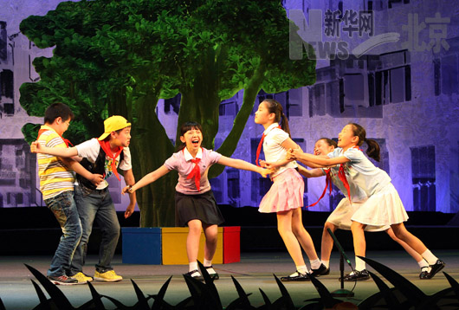
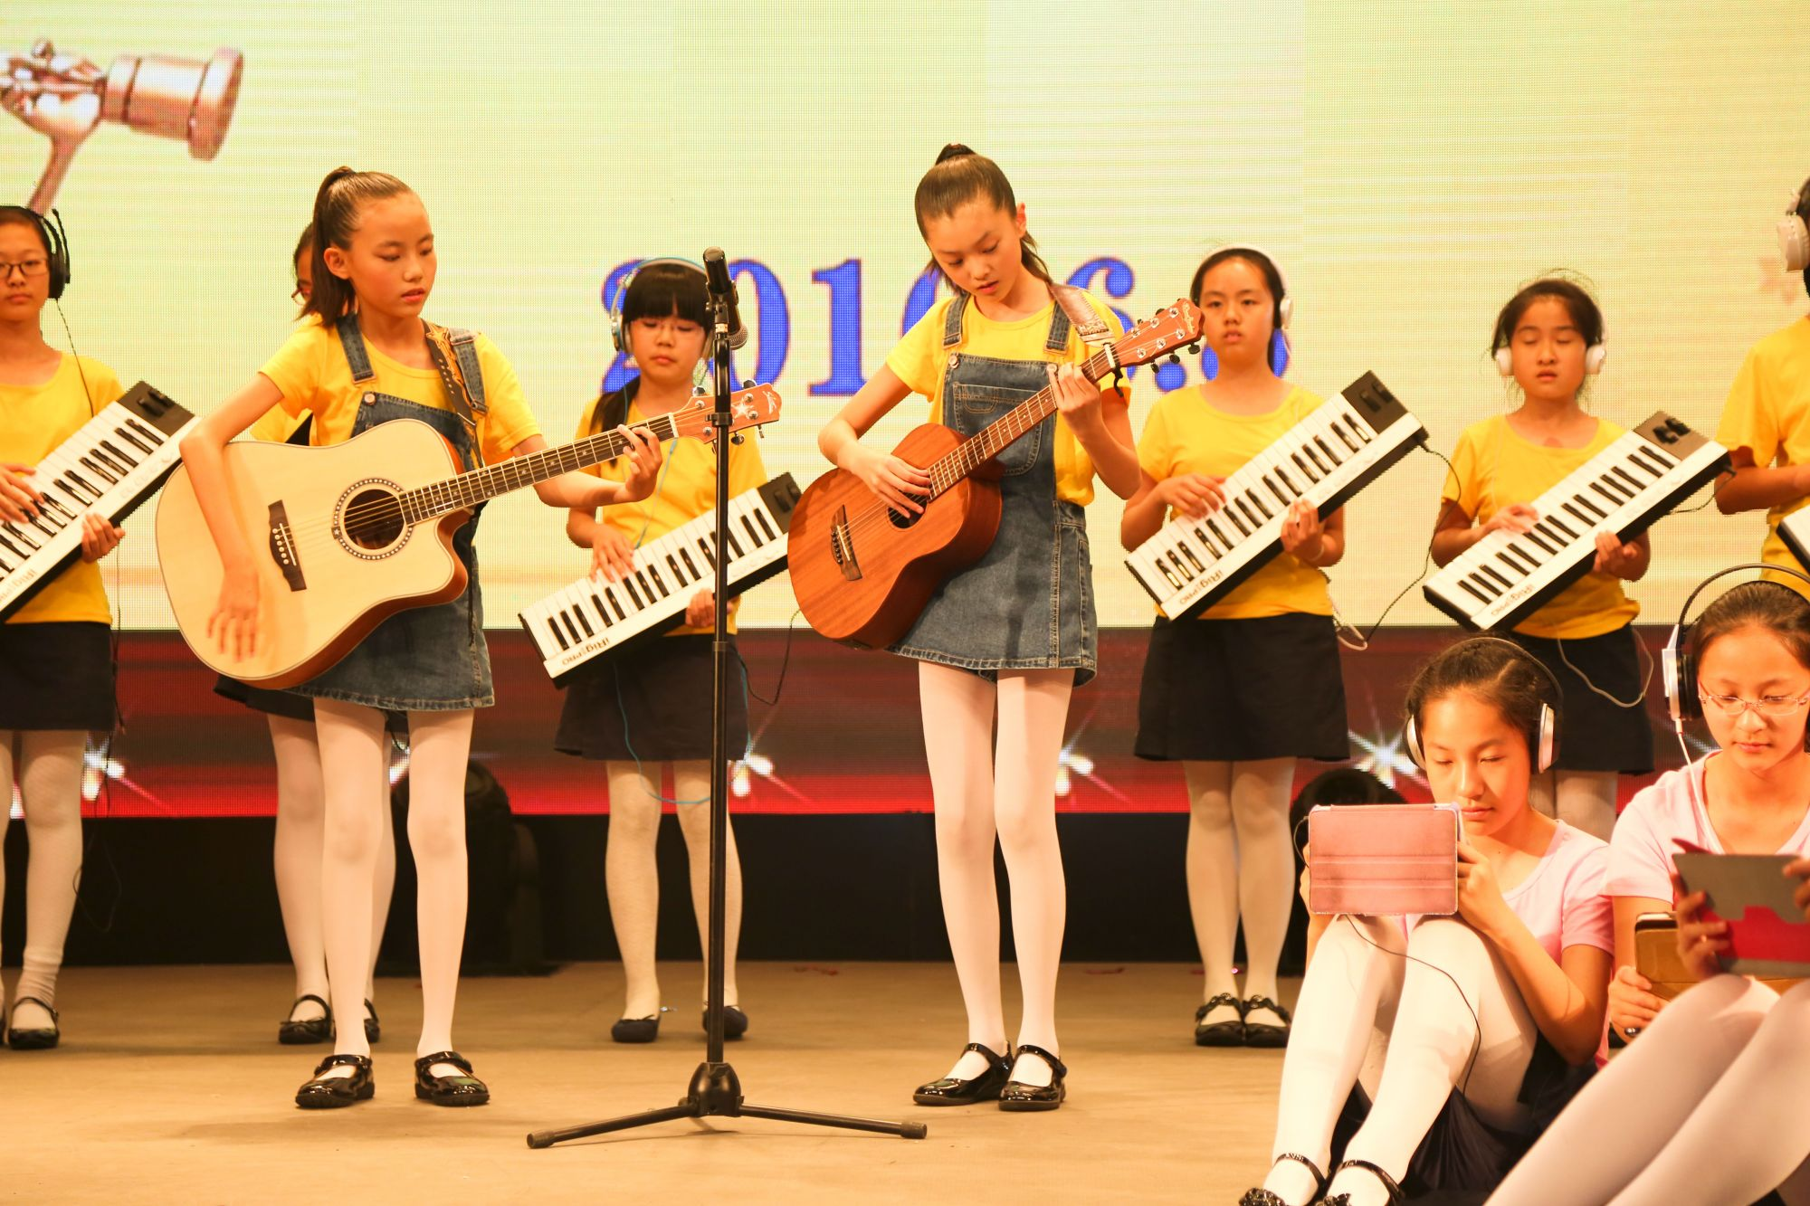
“十八般武艺，样样是好戏。”唱歌、跳舞、下棋、弹琴？你的拿手好戏是什么？可以把它写下来吗？

Slide 2
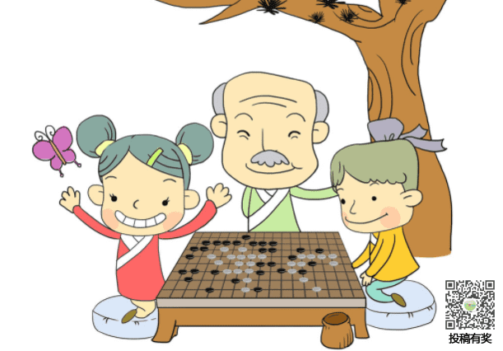

人教版 语文 六年级 上册
我
的
拿
手
好
戏
习作

Slide 3
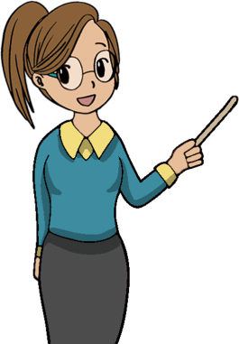
你平时最喜欢干什么？最擅长干什么呢？你的拿手好戏是什么？我们一起来交流下。

Slide 4
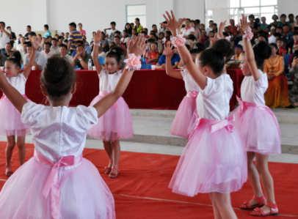
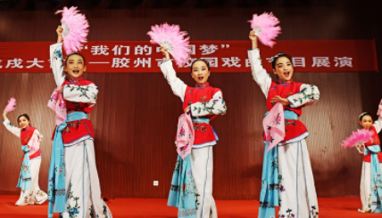
跳舞，唱歌，画画，变魔术；

Slide 5
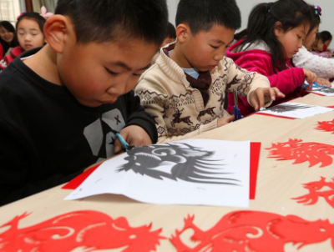
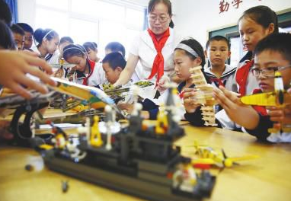
剪纸，捏泥人，做标本，做航模；

Slide 6
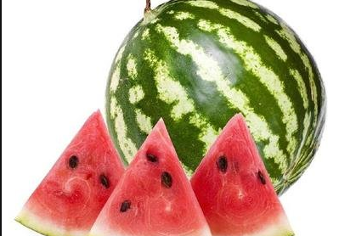
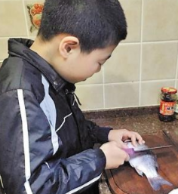
挑西瓜，做面包，炒拿手菜；

Slide 7
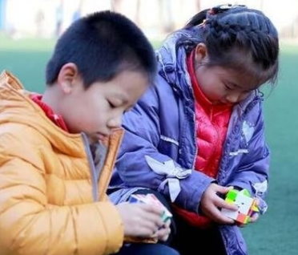
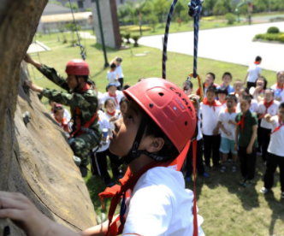
吹口哨，玩魔方，钓鱼，爬树；

Slide 8
你的拿手好戏是什么？写下来，和同学一起分享吧！写之前想一想：
1.你的拿手好戏是怎样练成的？关于拿手好戏，有哪些有趣的故事？
2.怎样来写你的拿手好戏？哪些内容先写？哪些内容后写？
3.哪些内容要写得详细些？哪些内容可以写得简略些？

Slide 9
提纲
点明拿手好戏是挑西瓜。
我用“看、听、拍”三招，自信地挑了两个大西瓜。
简单介绍：是怎样练成挑西瓜的拿手好戏的。
《三招挑西瓜》
第一个西瓜很好，得到同学的夸赞，我很得意。
详细写：周末和同学郊游时挑西瓜、吃西瓜的趣事。
第二个西瓜没熟，我很尴尬——拿手好戏演砸啦！

Slide 10
写完后读一读，看看是否通顺，重点部分是不是写清楚了，再改一改。

Slide 11
例文
我的拿手好戏
每个人都有自己的特长，比如画画、弹钢琴、唱歌跳舞等等。我最拿手的是玩电脑。
我会用电脑打字。我不用看键盘都也记得26个字母的位置，因此我每分钟能打70个字左右。我常利用休息时间把自己的作文记在我qq空间的个人日志里，这样即锻炼了我的打字速度，又保存了的作文。打字还对我练钢琴有极大的帮助。因为我打字很熟练，所以我的十指能在琴键上灵活自如地流动。

Slide 12
我会用电脑画画。画画过程中要用到线条、图形、颜色、复制、粘贴、旋转等，这些对于我来说都是小菜一碟。我的一幅电脑画《欢庆六一》还被老师选为参赛作品呢。
我会用电脑上网。电脑是一位知识最渊博的老师，它能让我们不出门而知天下事。我可以运用因特网查到中外名胜、古今名人、动物植物、海底世界等知识。我可以运用E-mail给我的朋友们发电子邮件，寄电子贺卡。
当然，我玩电脑游戏的水平也是一级棒的。我在彩虹岛游戏里的网名叫百花仙女。她美丽可爱，身手敏捷，如果你有兴趣不妨跟我pk一下，我的本领绝对不是“王婆卖瓜，自卖自夸”的哦！
玩电脑是我的拿手好戏，但是玩电脑一定要适可而止，不能沉溺于网络，否则就会影响学习。

